Slide 1
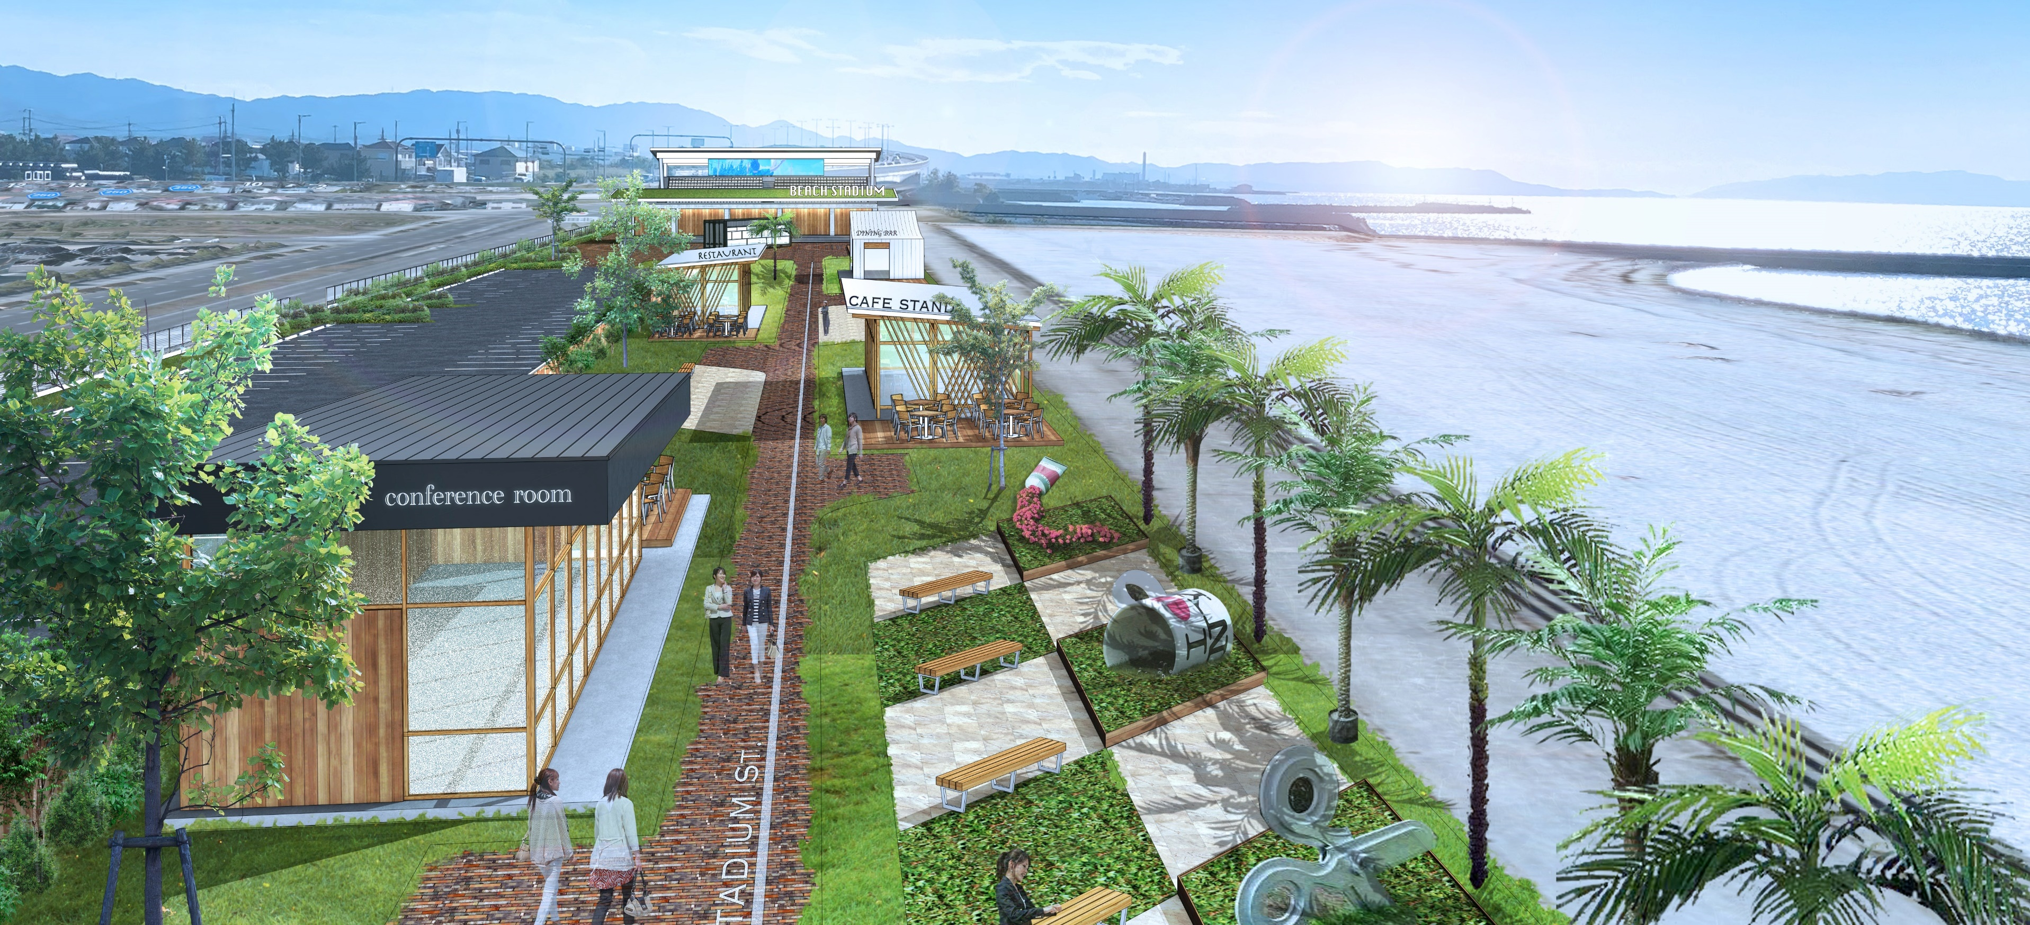
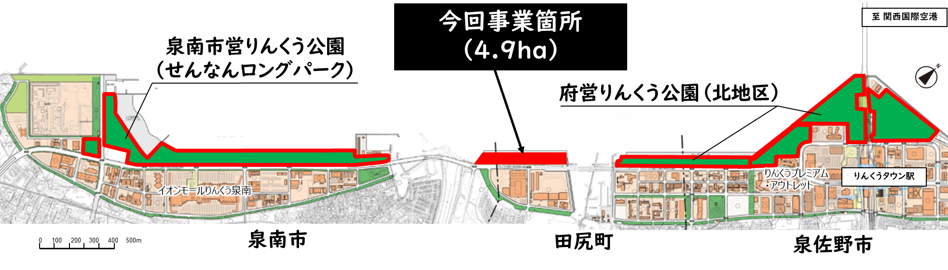
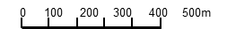
りんくう公園（中地区）におけるP-PFI事業の予定者及び事業計画概要
事業予定者
事業計画概要
イメージパース（北東より）
代表企業 ハンワホームズ株式会社 他２社による
ブリッジパークプロジェクトグループ
事業区域の位置
至 関西国際空港
アート・ビジネス施設
レストラン
ビーチスポーツ施設
スケジュール
R６.１２
予定者の
決定・公表
～R７.３
協定書の
締結等
R９.４．1
公園開設
施設開業
(～R2９.3)
R7～R8
設計・工事
アートやビジネス等の
イベントが開催できる施設
海辺の景観を活かしたレストラン
ビーチサッカー等の
全国大会等が開催できる施設
※事業予定者の提案資料より作成。今後、関係機関との協議を踏まえ、変更となる可能性があります。

